Slide 1

우주궤도역학 Term Project 2
17011275 최우철

Slide 2
Term Project 개요 및 목차
〮 개요
특정 시각에 대해 주어진 궤도 정보로부터 데이터가 주어진 날 자정부터 다음 날 자정까지 하루 동안의 위성 위치를 계산하여 각각 위성 궤도, 지상 궤적, skyplot을 그리는 작업 수행.
→ 주로 MATLAB 스크립트 파일 형태로 작업 수행
〮 목차
1. 특정 궤도 정보 설정 및 포함된 코드
2. Function of Kelper
3. GroundTrack / Skyplot / Skyview
4. Script 실행 결과

Slide 3
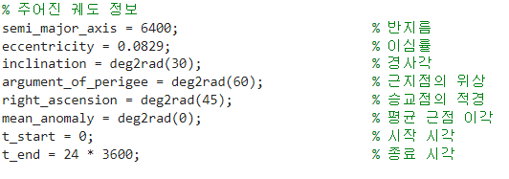
특정 궤도 정보 설정 및 포함된 코드
지구 반지름 6400km 가정
지구 이심률 0.0829
경사각(inclination) 설정
근지점(argument of perigee) 설정
승교점의 적격(right_ascension) 설정
평균 근점 이각(mean_anomaly) 설정
Deg2rad : deg각도를 rad으로 변환
주요 함수
keplerian_to_cartesian
kepler_equation
satellite_scenario_viewer

Slide 4


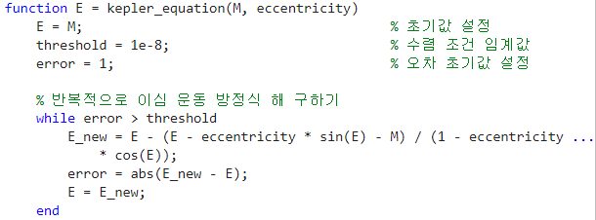
Function of Kepler
keplerian_to cartesian
앞서 받은 궤도 정보들을 입력받아 해당 시간에 대한 위성의 위치와 속도 계산
3x1 행렬로 저장된 position, velocity 정보
2. kepler_equation
- 이심 운동 방정식 (M = E – esinE) 를 iteration 하는 방정식
- 초기 추정값을 시작하여 오차가 임계값보다 작아질 때까지 수행
→ 여기서 ‘M‘은 Mean anomaly + n * t
즉 평균 운동 anomaly

Slide 5
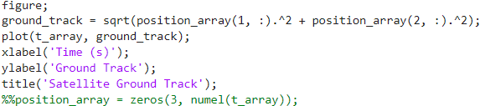
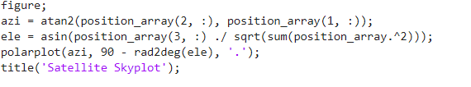
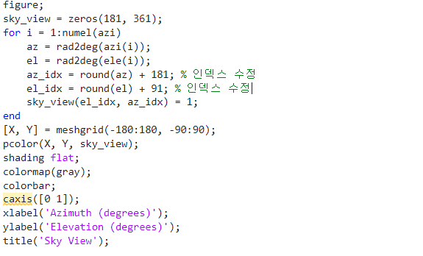
Ground track / skyplot / skyview
‘position_array’ 를 통해 위치 배열을 초기화 후 주어진
시간 배열 내에서 ground track 형성
Azimuth, elevation angle 계산 후 좌표계에 위성 궤도
plotting
‘az’, ’el’ : azimuth,elevation angle을 deg값으로 변환
‘az_idx’, ‘el_idx’ : azimuth와 elevation angle을 sky_view배열에서 위치표현을 위해 적절한 인덱스로 변환.

Slide 6
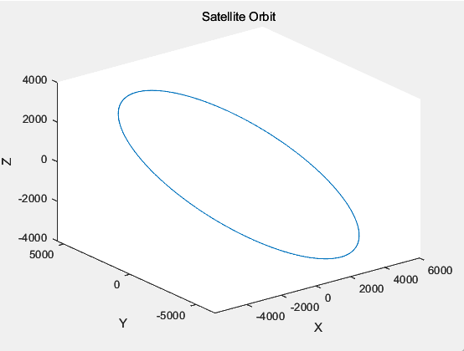
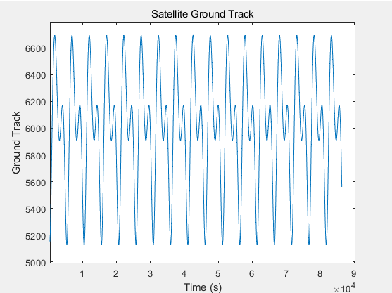
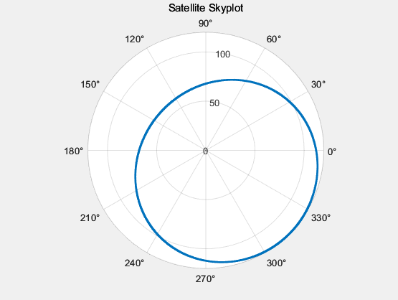
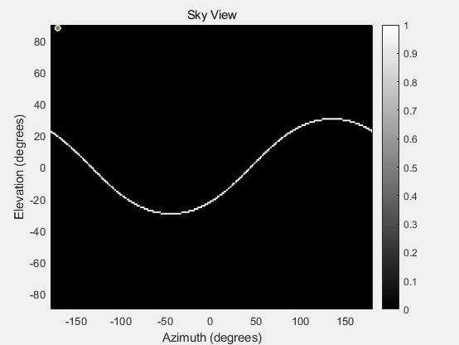
Script 실행 결과
satellite orbit,groundtrack, skyplot, skyview를 각각 figure 형태로 plotting 한 모습

